Slide 1
HỆ THỐNG QUẢN LÝ THÔNG TIN CÔNG DÂN
TRƯỜNG ĐẠI HỌC CẦN THƠ
KHOA CÔNG NGHỆ THÔNG TIN VÀ TRUYỀN THÔNG
Giảng viên hướng dẫn: Sinh viên thực hiện:
TS. Trần Công Án Hồ Xuân Tín B1203975
La Hoàn Ân B1203900
Nguyễn Phi Vũ B1203987
Luận Văn
Cần Thơ, 11/2016

Slide 2
NỘI DUNG
2/38
I
TỔNG QUAN
II
CƠ SỞ LÝ THUYẾT
III
PHÂN TÍCH HỆ THỐNG
IV
KẾT QUẢ
V
KẾT LUẬN VÀ HƯỚNG PHÁT TRIỂN

Slide 3
TỔNG QUAN
I.Tổng quan → II.Cơ sở lý thuyết → III.Phân tích hệ thống → IV.Kết quả → V.Kết luận và hướng phát triển
3/38
Ngày nay với sự phát triển của công nghệ thông tin và truyền thông. Nhu cầu cấp thiết đơn giản hóa thủ tục hành chính như: Làm giấy khai sinh, cấp lại hoặc cấp mới căn cước công dân, đăng ký kết hôn, tách hộ khẩu….
Do đó Nhóm đã đề xuất đề tài xây dựng “Hệ thống quản lý thông tin công dân”.
Quản lý giấy khai sinh.
Quản lý Căn cước công dân.
Quản lý hôn nhân.
Quản lý sổ hộ khẩu

Slide 4
MỤC TIÊU
I.Tổng quan → II.Cơ sở lý thuyết → III.Phân tích hệ thống → IV.Kết quả → V.Kết luận và hướng phát triển
4/38
Cung cấp thông tin cho các thủ tục hành chính, góp phần:
Tiết kiệm thời gian.
Giảm chi phí.
Tăng năng suất làm việc.
Đồng thời, góp phần thống nhất cơ sở dữ liệu quốc gia.
Thúc đẩy sự phát triển mọi mặt về kinh tế - xã hội.

Slide 5
I.Tổng quan → II.Cơ sở lý thuyết → III.Phân tích hệ thống → IV.Kết quả → V.Kết luận và hướng phát triển
5/38
CƠ SỞ LÝ THUYẾT
Quy trình làm CCCD
Công dân điền vào Tờ khai căn cước công dân, và mang theo các giấy tờ liên quan.
Cán bộ tiếp nhận hồ sơ, kiểm tra, đối chiếu, chỉnh sửa lỗi chính tả.
Trường hợp chuyển từ CMND 9 số, 12 số sang thẻ Căn cước thì cán bộ tiếp nhận và xử lý theo quy định tại điều 15 của Thông tư số 07/2016/TT-BCA ngày 01/02/2016 quy định chi tiết một số điều của Luật căn cước công dân và Nghị định số 137/2015/NĐ-CP ngày 31/12/2015 quy định chi tiết một số điều và biện pháp thi hành Luật căn cước công dân.

Slide 6
I.Tổng quan → II.Cơ sở lý thuyết → III.Phân tích hệ thống → IV.Kết quả → V.Kết luận và hướng phát triển
5/38
CƠ SỞ LÝ THUYẾT
Quy trình làm CCCD
Cán bộ chụp ảnh, thu thập vân tay, đặc điểm nhận dạng
Cán bộ cấp giấy hẹn trả thẻ căn cước. Nếu hồ sơ chưa đầy đủ thì hướng dẫn công dân hoàn thiện.
Cán bộ trả thẻ theo thời gian và địa điểm trong giấy hẹn.

Slide 7
I.Tổng quan → II.Cơ sở lý thuyết → III.Phân tích hệ thống → IV.Kết quả → V.Kết luận và hướng phát triển
5/38
CƠ SỞ LÝ THUYẾT
Quy trình làm Giấy khai sinh
Công dân điền vào Tờ khai đăng ký khai sinh. Và chuẩn bị: sổ hộ khẩu, CMND của cha mẹ hoặc người đi làm thay, giấy chứng sinh hoặc các giấy tờ tương đương.
Nộp các giấy tờ trên tại UBND cấp xã, nơi cư trú của cha hoặc mẹ (áp dụng trong trường hợp cả cha và mẹ là công dân Việt Nam, cư trú trong nước).
Cán bộ tiếp nhận hồ sơ đăng ký khai sinh và cấp Giấy khai sinh.

Slide 8
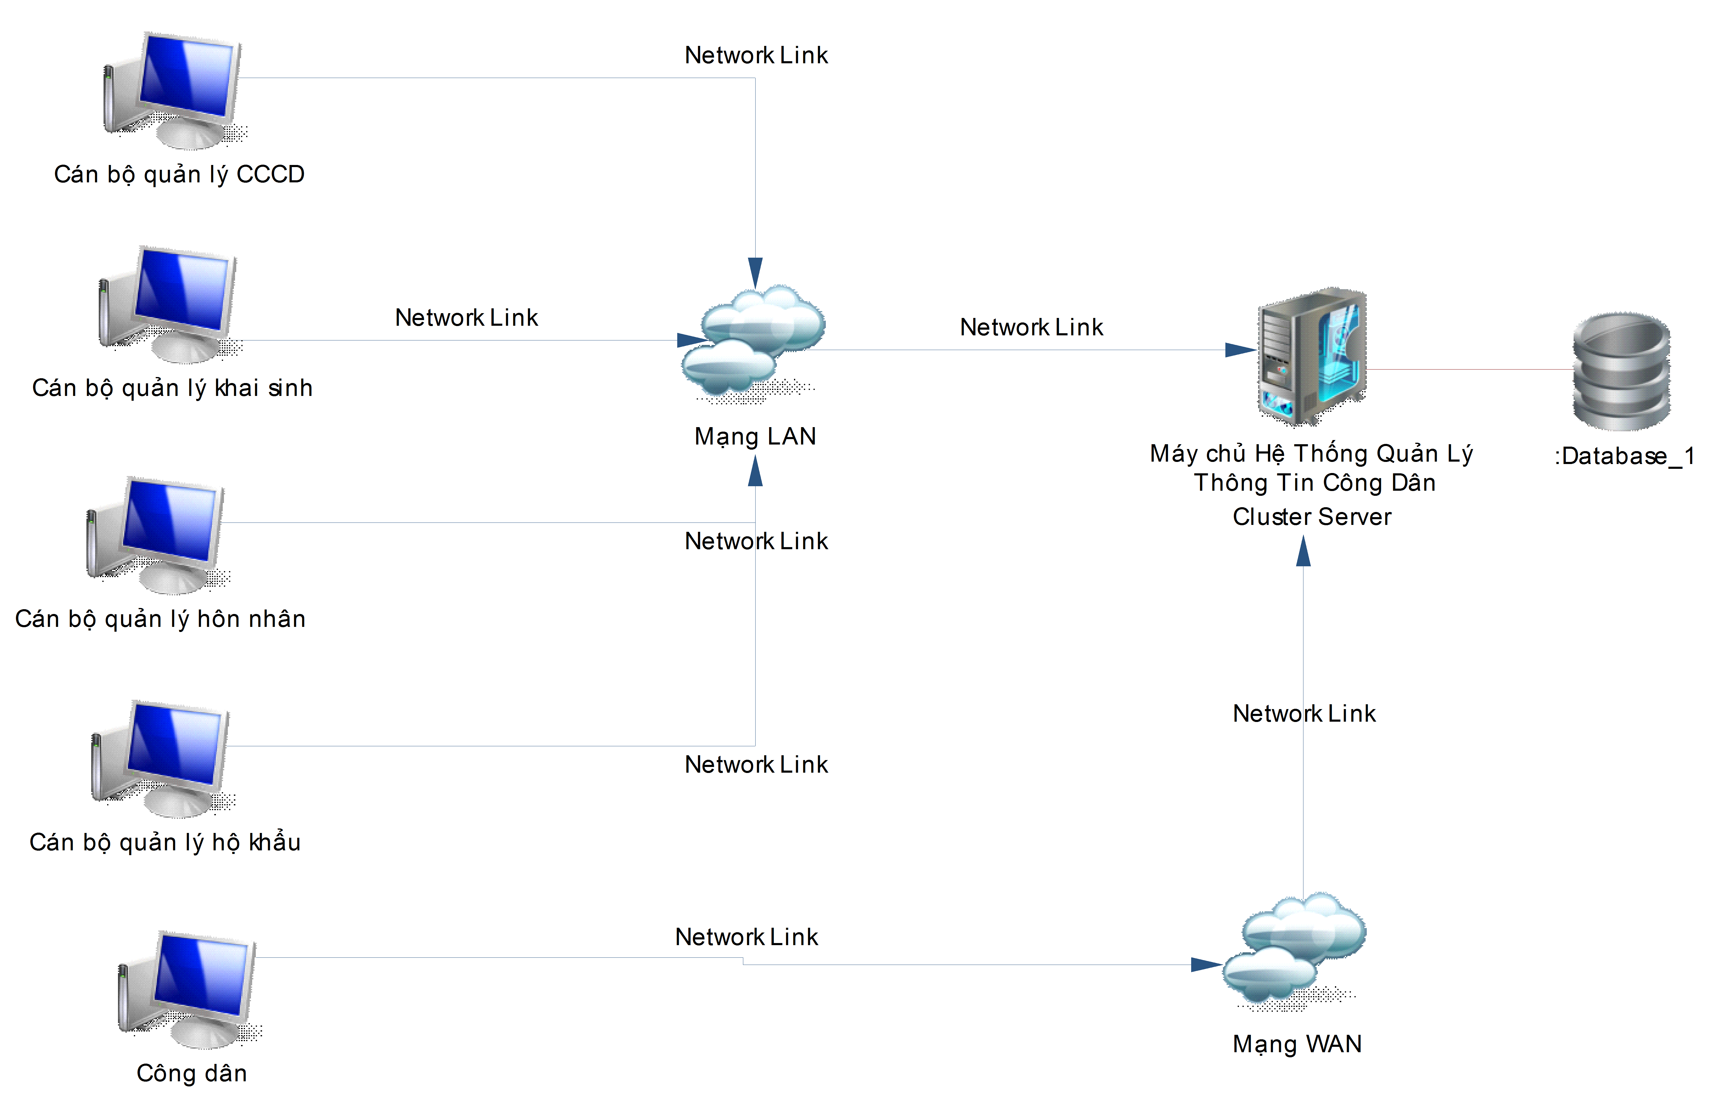
I.Tổng quan → II.Cơ sở lý thuyết → III.Phân tích hệ thống → IV.Kết quả → V.Kết luận và hướng phát triển
9/38
PHÂN TÍCH HỆ THỐNG
Kiến trúc hệ thống
Hình 1: Sơ đồ kiến trúc hệ thống

Slide 9
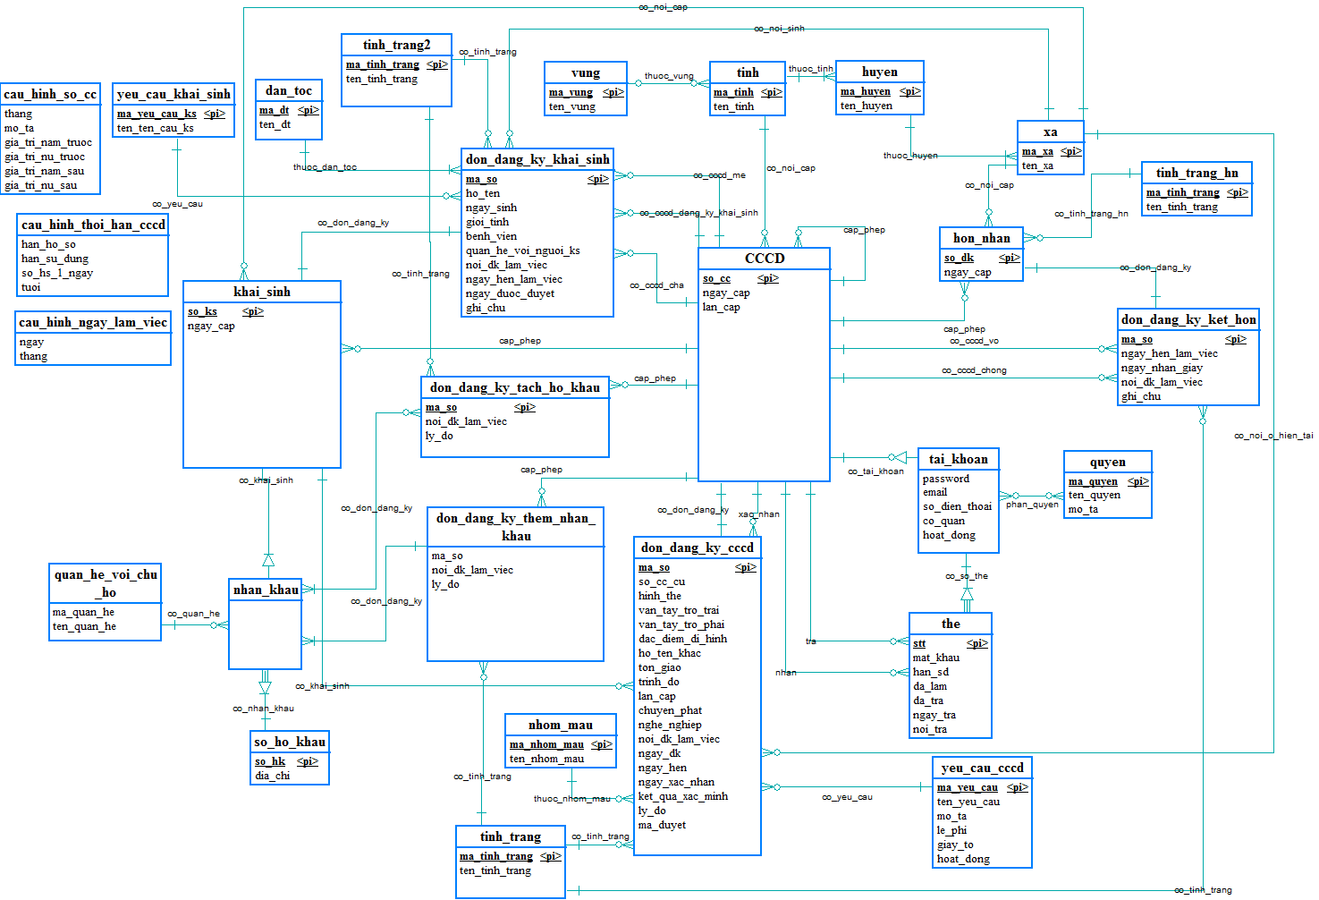
I.Tổng quan → II.Cơ sở lý thuyết → III.Phân tích hệ thống → IV.Kết quả → V.Kết luận và hướng phát triển
10/38
PHÂN TÍCH HỆ THỐNG
Mô hình dữ liệu
Hình 2: Mô hình quan hệ CDM

Slide 10
SƠ ĐỒ USECASE
I.Tổng quan → II.Cơ sở lý thuyết → III.Phân tích hệ thống → IV.Kết quả → V.Kết luận và hướng phát triển
11/38
Có 6 tác nhân:
Công dân.
Cán bộ quản lý Căn cước công dân.
Cán bộ quản lý Khai sinh.
Cán bộ quản lý Sổ hộ khẩu.
Cán bộ quản lý Hôn nhân.
Người quản trị.

Slide 11
SƠ ĐỒ USECASE CÔNG DÂN
I.Tổng quan → II.Cơ sở lý thuyết → III.Phân tích hệ thống → IV.Kết quả → V.Kết luận và hướng phát triển
11/38
Cập nhật thông tin tài khoản
Đăng ký
<<extend>>
Quản lý tài khoản
<<extend>>
<<extend>>
<<extend>>
Đổi mật khẩu
Công dân
Đăng nhập
Hình II.5: Sơ đồ UseCase Công dân

Slide 12
SƠ ĐỒ USECASE CÔNG DÂN
I.Tổng quan → II.Cơ sở lý thuyết → III.Phân tích hệ thống → IV.Kết quả → V.Kết luận và hướng phát triển
12/38
CCCD
Đăng nhập
<<extend>>
Khai sinh
<<extend>>
<<include>>
Đăng ký
Sổ hộ khẩu
<<extend>>
<<include>>
Công dân
<<extend>>
Kết hôn
Hình II.5: Sơ đồ UseCase phân rã Đăng ký

Slide 13
SƠ ĐỒ USECASE NGƯỜI QUẢN TRỊ
I.Tổng quan → II.Cơ sở lý thuyết → III.Phân tích hệ thống → IV.Kết quả → V.Kết luận và hướng phát triển
13/38
Đăng nhập
<<include>>
Quản lý tài khoản
<<include>>
Quản lý danh mục
<<include>>
Quản lý cấu hình
Người quản trị
Chỉnh sửa
<<extend>>
Hình II.6: Sơ đồ UseCase Người quản trị

Slide 14
SƠ ĐỒ USECASE NGƯỜI QUẢN TRỊ
I.Tổng quan → II.Cơ sở lý thuyết → III.Phân tích hệ thống → IV.Kết quả → V.Kết luận và hướng phát triển
14/38
Xem thông tin
Tìm kiếm
Đăng nhập
Thêm
<<extend>>
<<extend>>
Cập nhật
<<include>>
<<extend>>
Quản lý tài khoản
<<extend>>
<<extend>>
Phân quyền
<<extend>>
Khóa và mở khóa
Người quản trị
Hình II.7: Sơ đồ UseCase phân rã Quản lý tài khoản

Slide 15
SƠ ĐỒ USECASE NGƯỜI QUẢN TRỊ
I.Tổng quan → II.Cơ sở lý thuyết → III.Phân tích hệ thống → IV.Kết quả → V.Kết luận và hướng phát triển
15/38
Tìm kiếm
Đăng nhập
Thêm
<<extend>>
<<include>>
<<extend>>
Quản lý danh mục
Chỉnh sửa
<<extend>>
Người quản trị
Hình II.8: Sơ đồ UseCase phân rã Quản lý danh mục

Slide 16
SƠ ĐỒ USECASE CÁN BỘ QUẢN LÝ CCCD
I.Tổng quan → II.Cơ sở lý thuyết → III.Phân tích hệ thống → IV.Kết quả → V.Kết luận và hướng phát triển
16/38
Quản lý CCCD
Đăng nhập
<<include>>
<<include>>
Quản lý đơn đăng ký CCCD
<<include>>
Quản lý in và trả thẻ
Cán bộ quản lý CCCD
Hình II.9: Sơ đồ UseCase Cán bộ quản lý CCCD

Slide 17
SƠ ĐỒ USECASE CÁN BỘ QUẢN LÝ CCCD
I.Tổng quan → II.Cơ sở lý thuyết → III.Phân tích hệ thống → IV.Kết quả → V.Kết luận và hướng phát triển
16/38
Tìm kiếm
Thống kê đơn
Đăng nhập
<<extend>>
Xem thông tin
<<extend>>
<<include>>
<<extend>>
Quản lý đơn đăng ký CCCD
Cập nhật
<<extend>>
In đơn
<<extend>>
Cán bộ quản lý CCCD
<<extend>>
<<extend>>
Duyệt đơn
Xác nhận đơn
Hình II.10: Sơ đồ UseCase phân rã Quản lý đơn đăng ký CCCD

Slide 18
SƠ ĐỒ USECASE CÁN BỘ QUẢN LÝ CCCD
I.Tổng quan → II.Cơ sở lý thuyết → III.Phân tích hệ thống → IV.Kết quả → V.Kết luận và hướng phát triển
17/38
Tìm kiếm
Xem thông tin
Đăng nhập
<<extend>>
<<include>>
<<extend>>
Quản lý CCCD
Nhập
<<extend>>
Cán bộ quản lý CCCD
Hình II.10: Sơ đồ UseCase phân rã Quản lý CCCD

Slide 19
SƠ ĐỒ USECASE CÁN BỘ QUẢN LÝ CCCD
I.Tổng quan → II.Cơ sở lý thuyết → III.Phân tích hệ thống → IV.Kết quả → V.Kết luận và hướng phát triển
18/38
Tìm kiếm
Xem thông tin
Đăng nhập
<<extend>>
<<include>>
<<extend>>
Quản lý CCCD
In thẻ
<<extend>>
<<extend>>
Trả thẻ
Cán bộ quản lý CCCD
Hình II.10: Sơ đồ UseCase phân rã Quản lý in và trả thẻ

Slide 20
SƠ ĐỒ USECASE CÁN BỘ QUẢN LÝ HÔN NHÂN
I.Tổng quan → II.Cơ sở lý thuyết → III.Phân tích hệ thống → IV.Kết quả → V.Kết luận và hướng phát triển
18/38
Tìm kiếm
Xem thông tin
Đăng nhập
<<extend>>
<<include>>
<<extend>>
Quản lý Hôn nhân
In thẻ
<<extend>>
<<extend>>
Trả thẻ
Cán bộ quản lý Hôn nhân
Hình II.10: Sơ đồ UseCase Cán bộ quản lý Hôn nhân

Slide 30
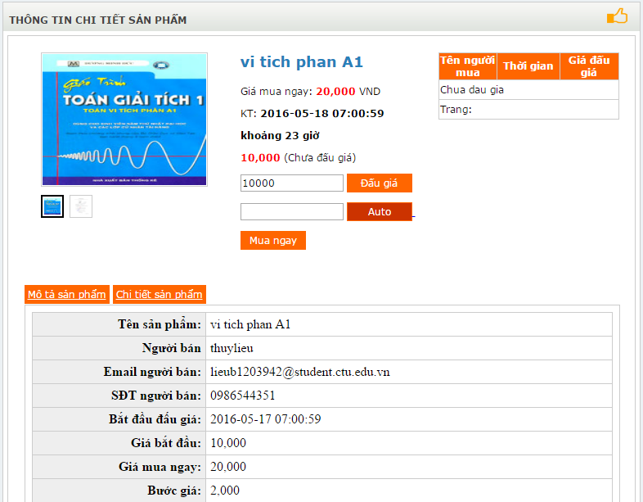
ĐẤU GIÁ, ĐẤU GIÁ TỰ ĐỘNG, MUA NGAY
33/38
Đối tượng sử dụng: người dùng, người quản trị.
Mục đích: nhằm thực hiện đấu giá, đấu giá tự đông, mua ngay sản phẩm.
Hình II.27: Hình đấu giá, đấu giá tự động, mua ngay

Slide 31
KẾT QUẢ
34/38
Một vài chức năng đã được sửa chữa theo yêu cầu của giáo viên phản biện:

Slide 32
KẾT LUẬN
35/38
Đã thực hiện được các chức năng cơ bản của hệ thống.
Kiến thức đạt được:
Phát huy khả năng làm việc theo nhóm, chịu áp lực cao.
Hiểu thêm về các quy trình làm thủ tục hành chính.
Củng cố kiến thức về các ngôn ngữ lập trình web.
Nâng cao khả năng phân tích và thiết kế hệ thống.

Slide 33
HẠN CHẾ
36/38
Chưa giải quyết được những trường hợp ngoại lệ.
Quy trình xử lý còn thiếu sót.
Một số chức năng chưa kịp thực hiện.

Slide 34
HƯỚNG PHÁT TRIỂN
37/38
Khắc phục những phần hạn chế.
Xây dựng WebService để cung cấp thông tin cho các hệ thống khác như: y tế, giáo dục, giao thông ….
Phát triển các chức năng đăng ký trên thiết bị di động.

Slide 35
Xin chân thành cảm ơn quý thầy cô và các bạn đã theo dõi!
Luận văn

